Slide 1
4.1 电荷及电荷守恒定律
4.2 库仑定律与电场强度
4.3 电势能与电势
4.4 静电现象的应用 4.5 电容器的电容 4.6 带电粒子在电场中的运动
第4章 静电场

Slide 2
4.1 电荷及电荷守恒定律
1.自然界中两种电荷
2.起电方式及带电实质
3.电荷守恒定律 4.元电荷

Slide 3
电荷是一种物质属性
1. 自然界中两种电荷（富兰克林命名）
正电荷：丝绸摩擦过的玻璃棒所带的电荷
负电荷：毛皮摩擦过的橡胶棒所带的电荷
同种电荷相互排斥，异种电荷相互吸引。

Slide 4
2. 起电方式及带电实质
摩擦起电：实质——电子得失
接触起电：实质——电子转移
感应起电：实质——电子转移
这些起电方式使物体（系）的电荷增加了吗？
这些起电方式使物体（系）的电荷增加了吗？

Slide 5
摩擦起电
+
+
+
+
–
–
+
–
+
+
–
+
–
–
+
–
+
+
–
–
+
+
–
–
–
+
–
+
+
–
+
–
–
+
+
+
+
+
–
–
+
–
–
–
+
+
–
+
–
+
+
+
–
+
–
–
–
+
+
+
+
–
–
+
+
–
–
–
+
–
+
–
+
–
+
–
+
+
–
–
+
+
+
–
+
–
–

Slide 6
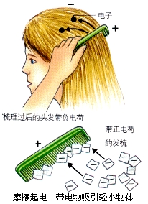
实质：
电子从一个物体转移到另一个物体上，得到电子带负电，失去电子带正电。
这些起电方式使物体（系）的电荷增加了吗？

Slide 7
接触带电
接触后
+Q
+Q
再分开
接触后
Q
3Q
Q
Q
再分开
微观解释：电荷从一个物体转移到另一个物体。

Slide 8
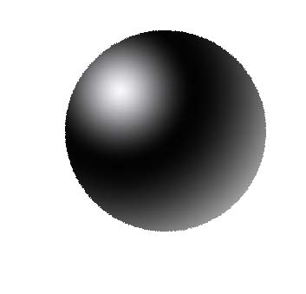
感应起电
^{金属导体}
–
+
+
+
+
–
+
–
+
+
+
+
+
–
+
–
–
+
+
–
+
+
+
+
+
–
–
+
+
+
+
–
+
–
–
+
–
+
–
+
–
+
+
–
+
+
–
+
+
+
–
–
+
–
–
规律：近异远同

Slide 9
三种起电方法
摩擦起电、接触起电、感应起电
起电的本质
无论是哪种起电方式,其本质都是将正、负电荷分开,使电荷发生转移，并不是创造电荷.

Slide 10
3. 电荷守恒定律
电荷既不会创生，也不会消失，它只能从一个物体转移到另一个物体，或者从物体的一部分转移到另一部分；在转移的过程中，电荷的总量保持不变。
一个与外界没有电荷交换的系统，电荷的代数和保持不变。
这些起电方式使物体（系）的电荷增加了吗？

Slide 11
（4）元电荷

Slide 12
课堂训练
1. 有A、B、C三个塑料小球，A和B，B和C，C和A间都是相互吸引的，如果A带正电，则 ：
A. B、C球均带负电
B. B球带负电，C球带正电
C. B、C球中必有一个带负电，而另
一个不带电
D. B、C球都不带电
C

Slide 13
课堂训练
2、如图所示,A、B是被绝缘支架分别架起的金属球,并相隔一定距离,其中A带正电,B不带电,则以下说法中正确的是（ ）。
BE
a
A
B
a`
A.导体B带负电
B.导体B左端出现负电荷,右端出现正电荷,并且
电荷量大小相等
C.若A不动,将B沿图中aa`分开,则两边的电荷量
大小可能不等,与如何分有关
D.若A向B逐渐靠近,在B左端和右端的电荷量大
小始终相等并且连续变化
E.若A、B接触一下,A、B金属体所带总电荷量
保持不变

Slide 14
小 结
1. 自然界存在两种电荷
（1）正电荷：丝绸摩擦过的玻璃棒所带的电荷
（2）负电荷：毛皮摩擦过的橡胶棒所带的电荷
2. 使物体带电的方式带电方式
(1)摩擦起电： 电子从一个物体转移到另一个物体
(2)接触起电：电荷从一个物体转移到另一个物体
(3)感应起电：电荷从物体的一部分转移到另一部分
规律：近异远同
3. 电荷守恒定律：一个与外界没有电荷交换的系统，电荷的代数和总是保持不变。
4. 元电荷：电荷量都是e的电荷， e=1.60×10⁻¹⁹C。
注意：所有带电体的电荷量或者等于e，或者等于e的整数倍。电荷量是不能连续变化的物理量。

